Slide 1
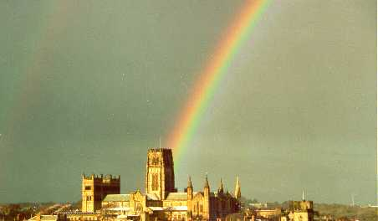
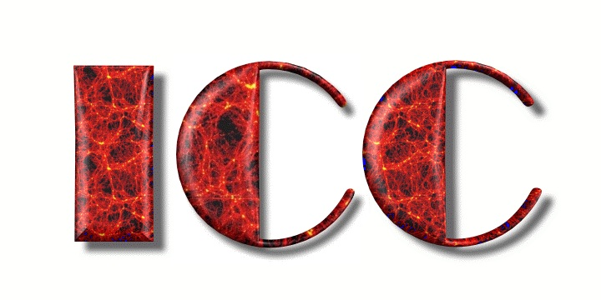
Los límites del universo: investigación y creatividad
Carlos S. Frenk
Institute for Computational Cosmology, Durham

Slide 2
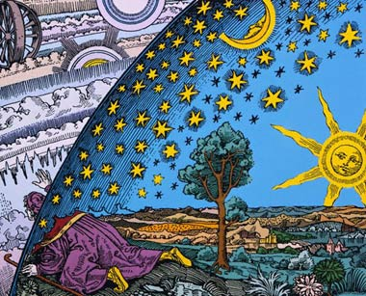
Investigación
ART and SCIENCE
Both seek truth
Both reveal new meaning
Both increase our understanding
Flammarion 1888: tete des etoiles

Slide 3
Investigación
ART and SCIENCE
AMBAS:
Buscan la verdad
Revelan nuevos significados
Incrementan nuestra comprensión
Flammarion 1888: tete des etoiles

Slide 4
Creatividad

Slide 5
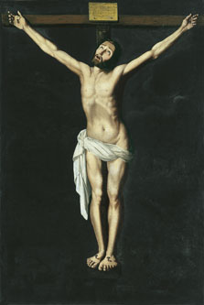

Slide 6
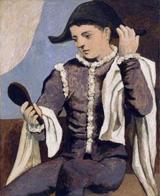

Slide 7
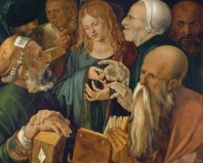

Slide 8
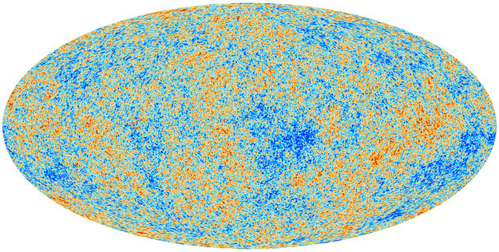
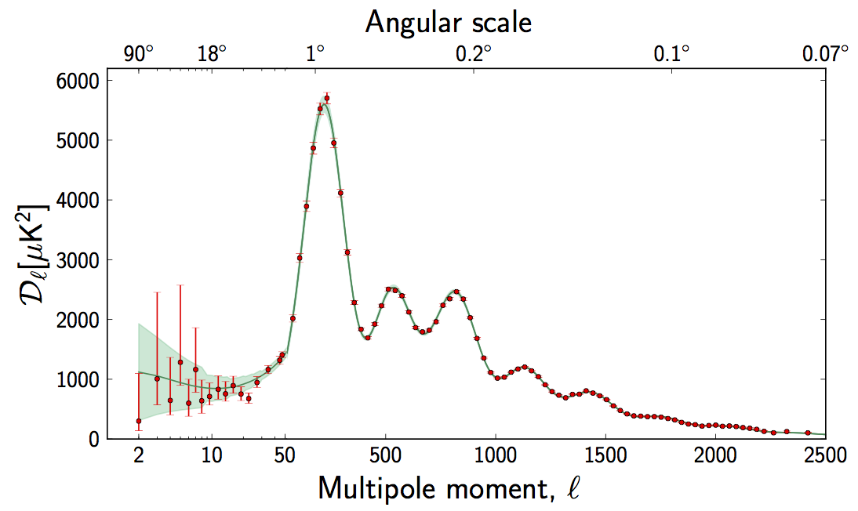
Planck: anisotropias en la temp. del CMB
Amplitud de la fluctuaciones
Los datos confirman las predicciones teóricas

Slide 9
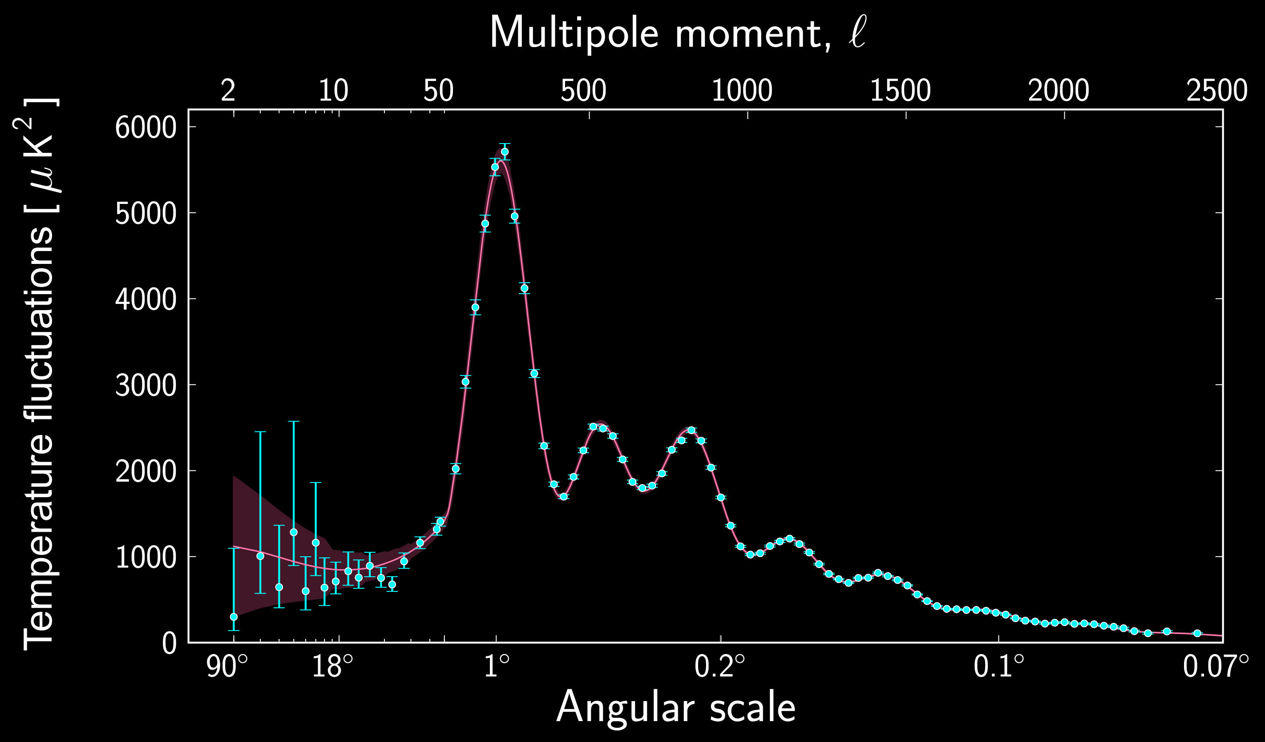
Creatividad
Art and science are the highest expressions of human creativity

Slide 10
Creatividad
Arte y ciencia son la expresión mas alta de la creatividad humana

Slide 11
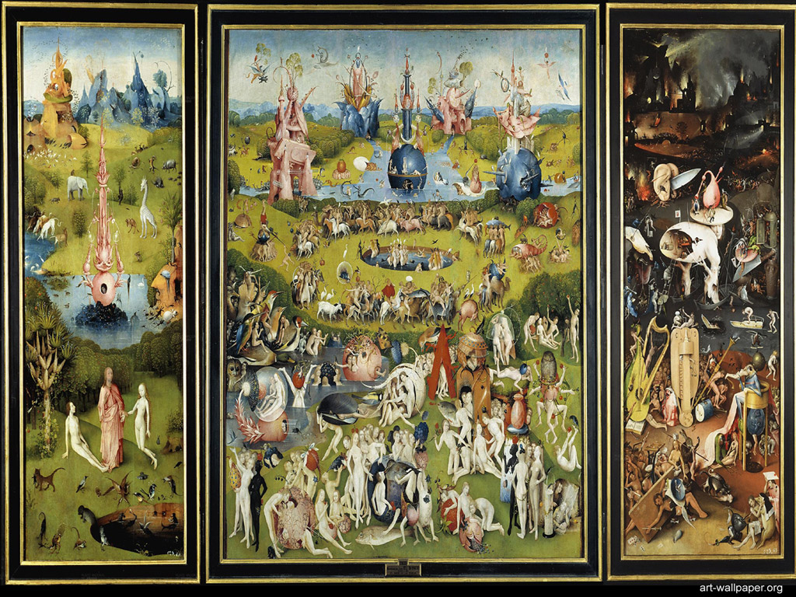
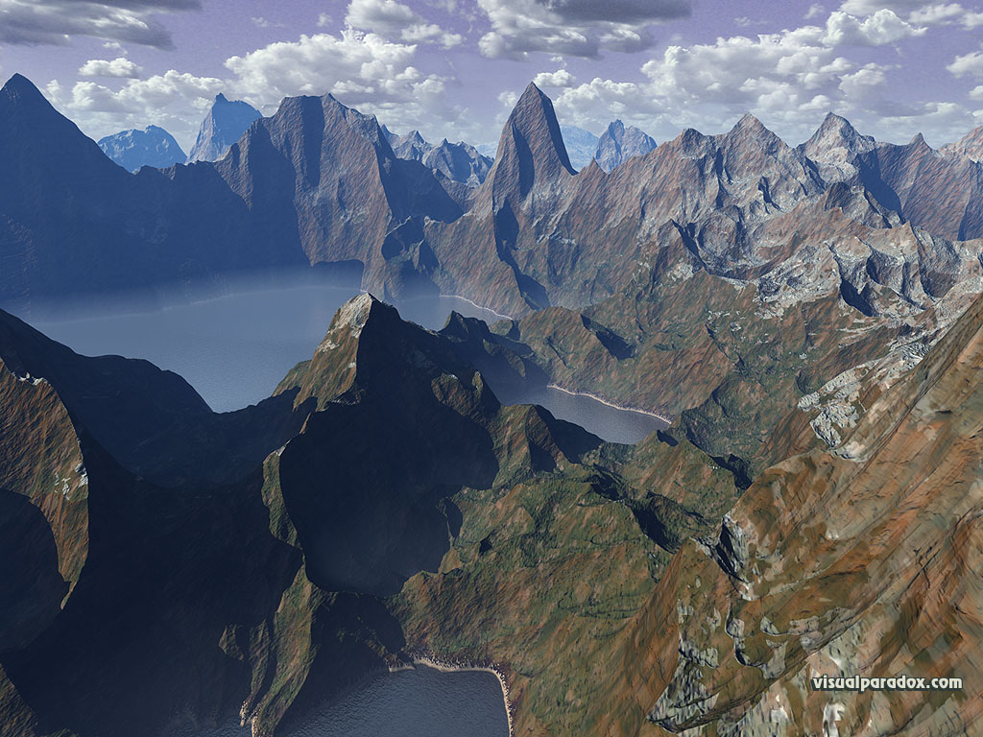
Los límites del Universo
El multiverso
Perhaps 10⁵⁰⁰ different vacua

Slide 12
Los límites del Universo
(o de nuestra abilidad de comprenderlo)
La cosmología moderna esta basada en:
Las leyes de la física: reglas generales sobre fenómenos naturales, derivadas empíricamente, y expresadas matematicamente e.g. ley de gravitación de Newton, ley de los gases de Boyle, mecánica cuántica, relatividad
  Verificadas experimentalmente en la Tierra
  Universales (?)

Slide 13
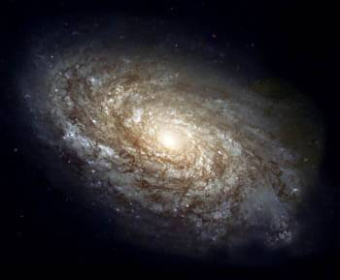
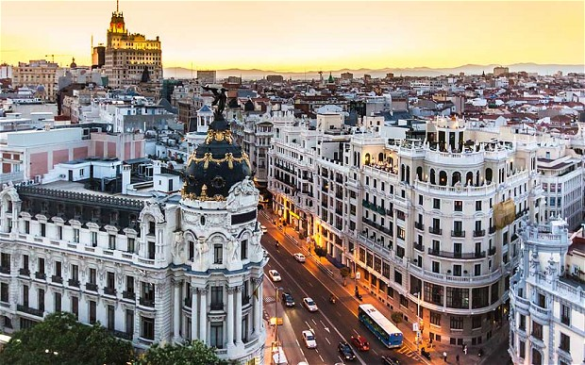
Los bloques de construcción del universo
Galaxias: colecciones de hasta cien mil millones de estrellas

Slide 14
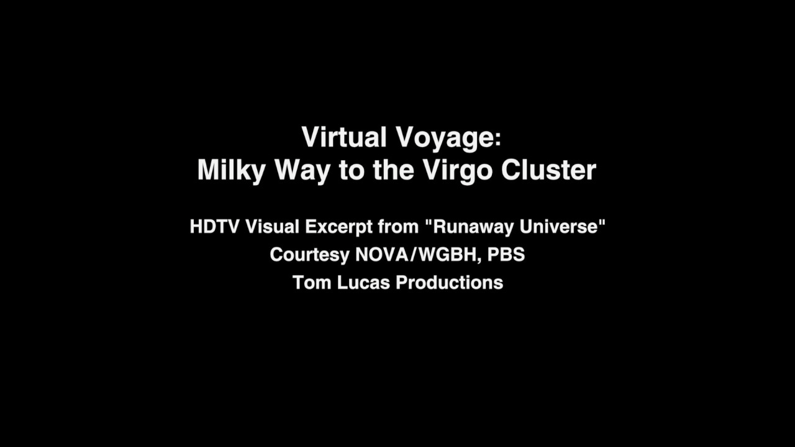

Slide 15
5 mins
Movie is 3.5 mins

Slide 16
El contenido del universo

Slide 17
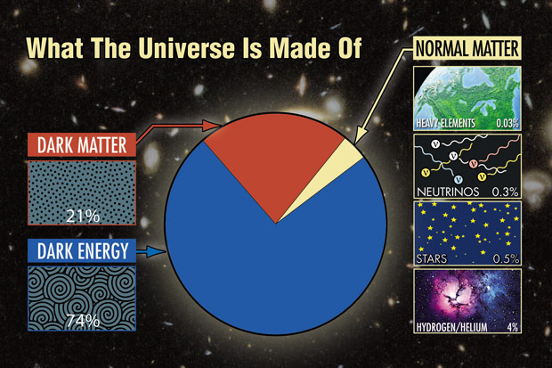
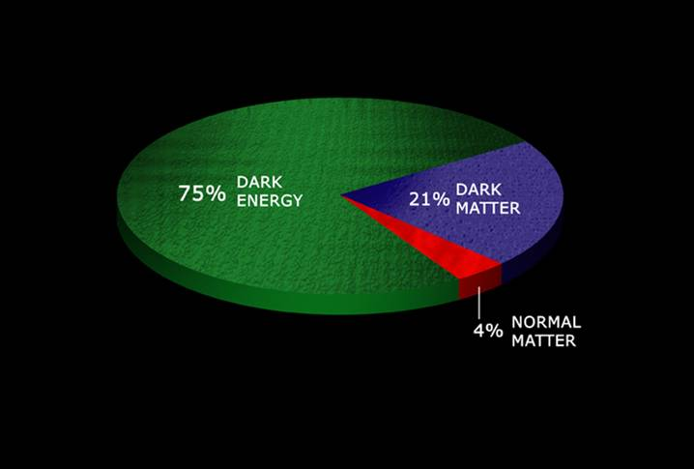
The content of our universe
5 %
Normal matter ≡ matter made of ordinary atoms

Slide 18
The content of our universe
25%
5 %
Dark matter ≡ matter that does not emit light at any wavelength

Slide 19
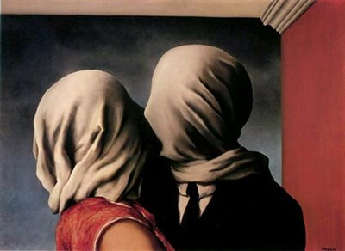
The content of our universe
70%
25%
5 %
Dark energy ≡ mysterious form of energy which opposes gravity

Slide 20
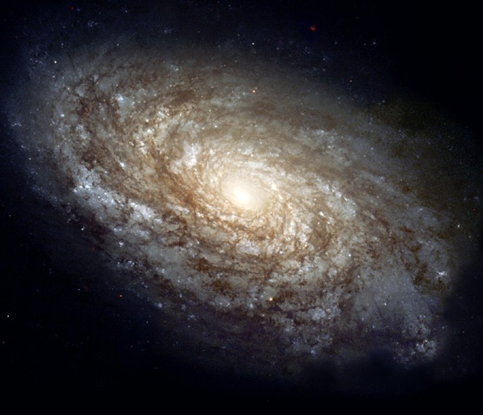
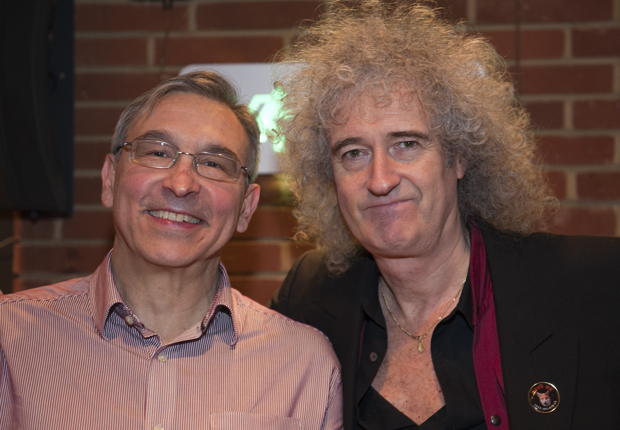
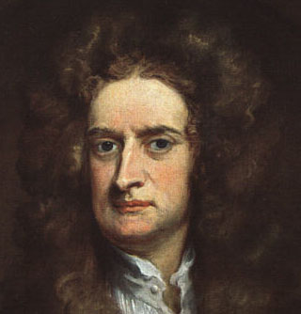
Las estrellas giran demasiado rápido dada la gravedad producida por la materia visible

Slide 21
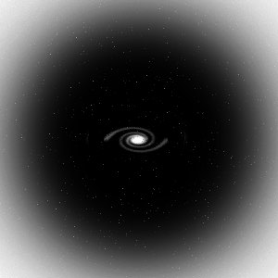
Clumps of dark matter: dark halos
→ la materia obscura mantiene a la galaxia en lugar

Slide 22
Que es la materia obscura?

Slide 23
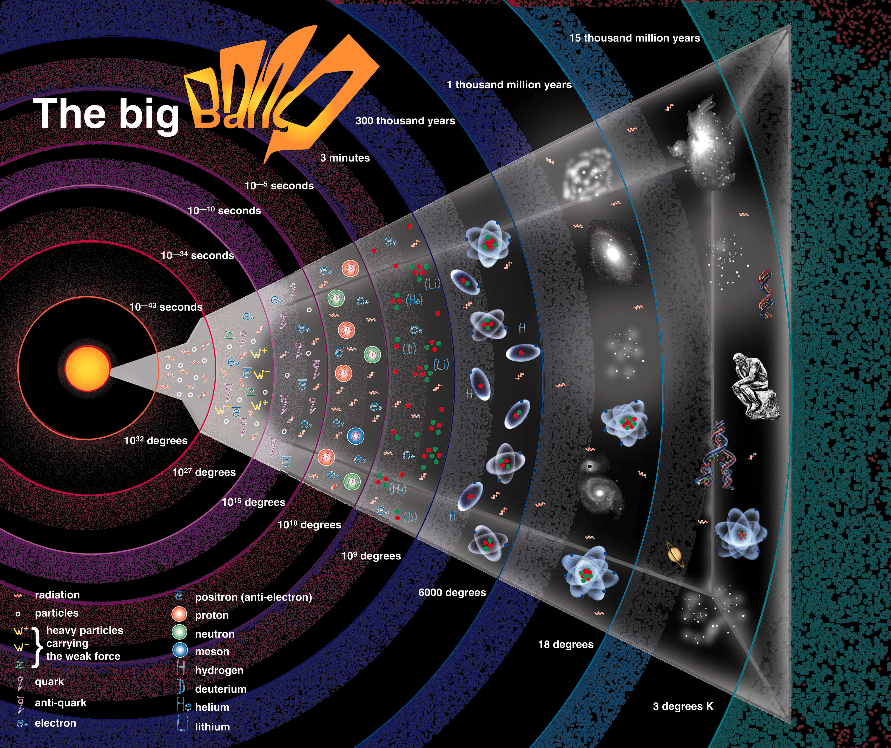
Materia obscura
?
“Materia obscura fria”

Slide 24
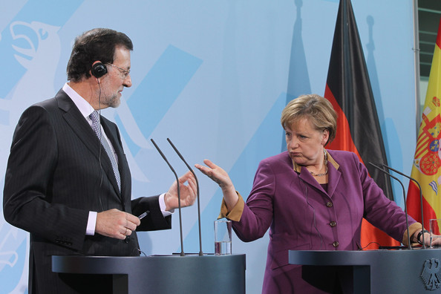
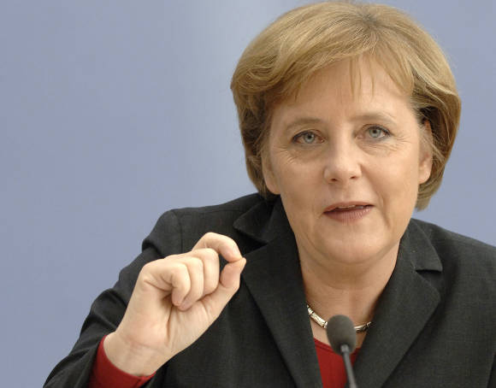

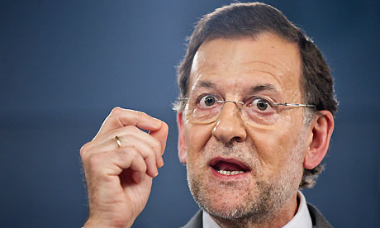


Que es la materia obscura?
Hipótesis clave: la materia obscura es una partícula elemental, diferente de las partículas ordinarias, formada en el universo temprano

Slide 25
La búsqueda de la materia obscura
Física experimental

Slide 26
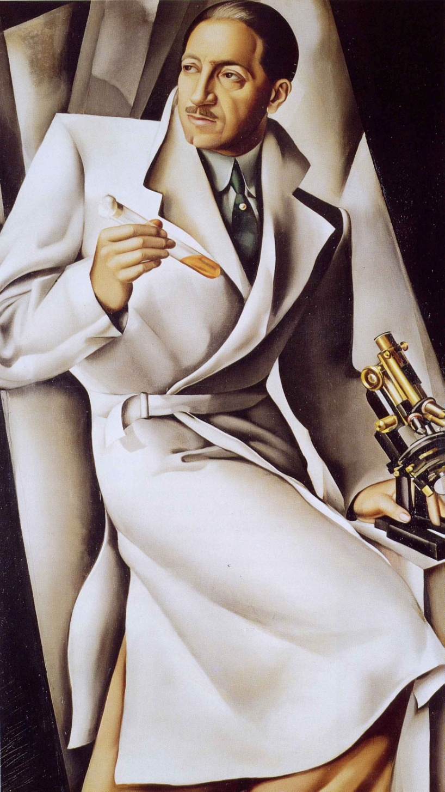
En búsqueda de materia obscura

Slide 27
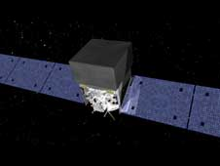
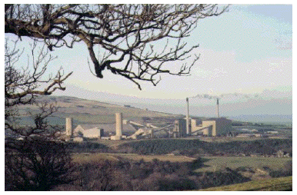

?
Cold dark matter ?
Dark matter discovery possible in several ways
Fermi
Direct detection
Annihilation radiation
UK DM search (Boulby mine)
Evidence for SUSY

Slide 28
The content of our universe
70%
25%
5 %
Dark energy ≡ mysterious form of energy which opposes gravity

Slide 29
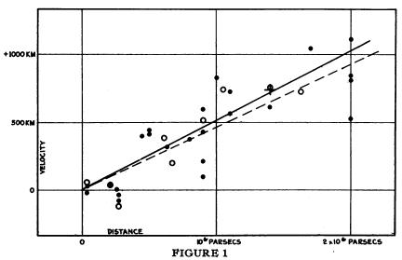
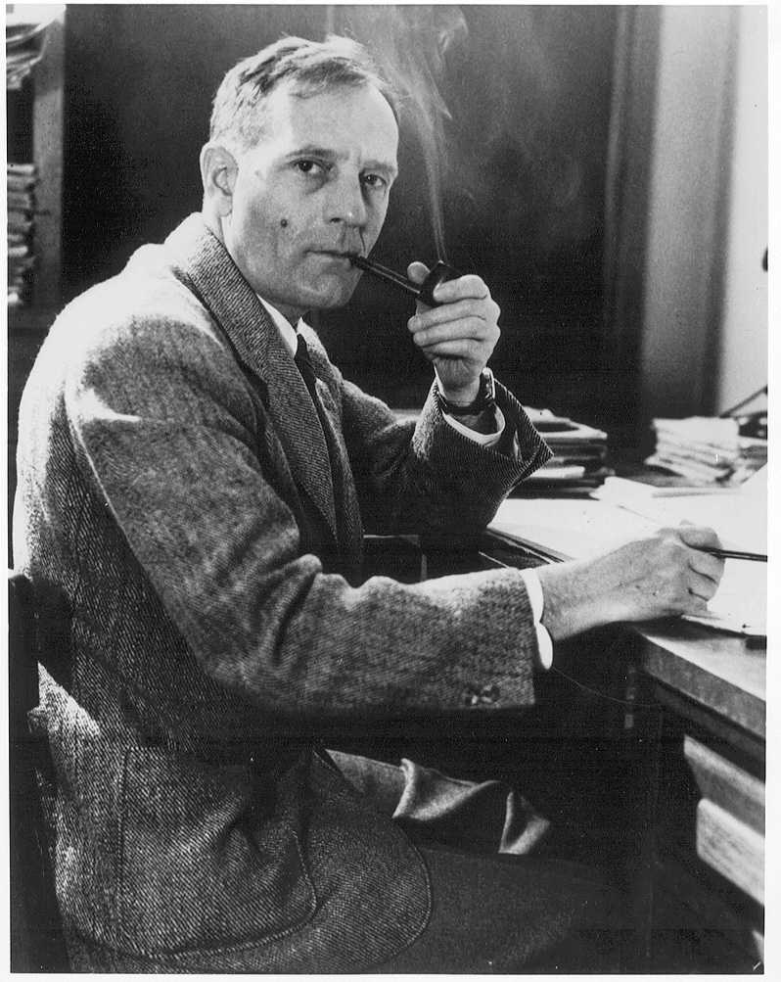
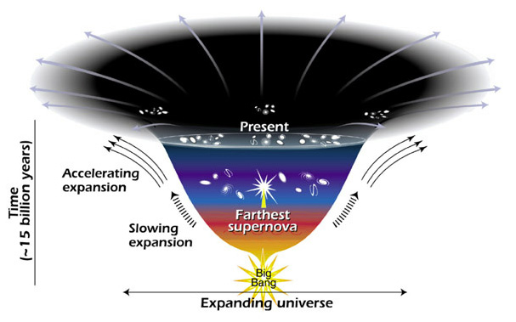
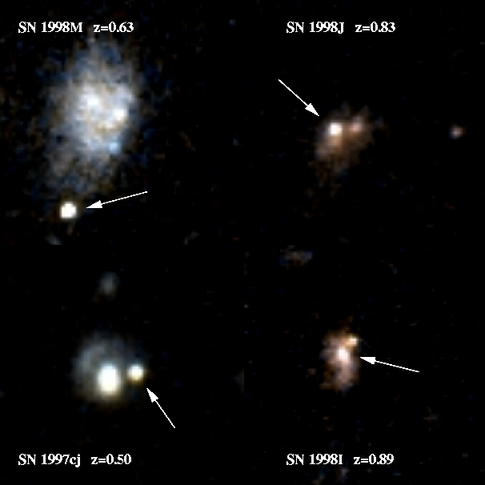
La expansión cósmica
El universe se expande
1929
1998
Velocity →
Distance →
Hubble 1929: v = H_{o} d
La expansión esta acelerandose
Premio Nobel de física 2011
➔El Universo lleno de energía obscura

Slide 30
What is the cosmic dark energy?
A form of energy that produces a repulsive force, causing the universal expansion to accelerate
It is likely to be energy associated with empty space – the vacuum

Slide 31
Que es la energía obscura?
La energía obscura da una clave acerca del multiverso
Una posible “explicación” de la energía obscura:
Energía obscura es indispensable para que se den las condiciones necesarias para la vida (antrópico)
Nuestro Universo es una región del Multiverso donde se dan condiciones necesarias para la vida

Slide 32
El entorno de la teoría de cuerdas
Aquí energía obscura
Quiza 10⁵⁰⁰ dominios diferentes

Slide 33
15 minutes

Slide 34
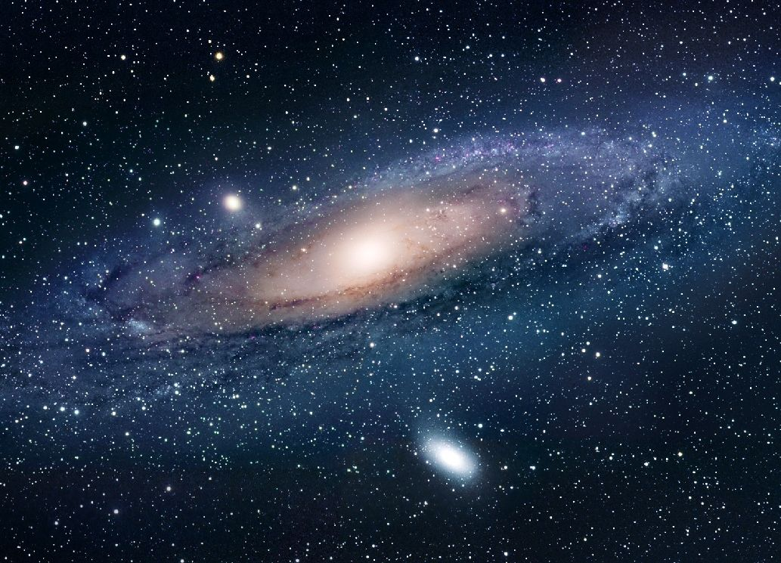
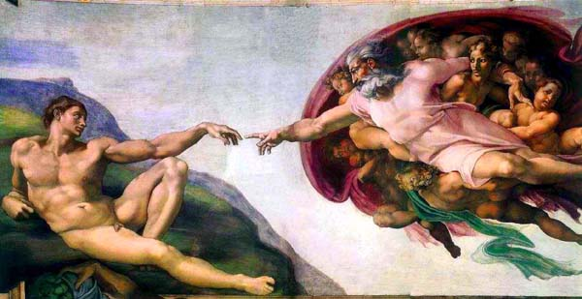
De donde vienen las galaxias?

Slide 35
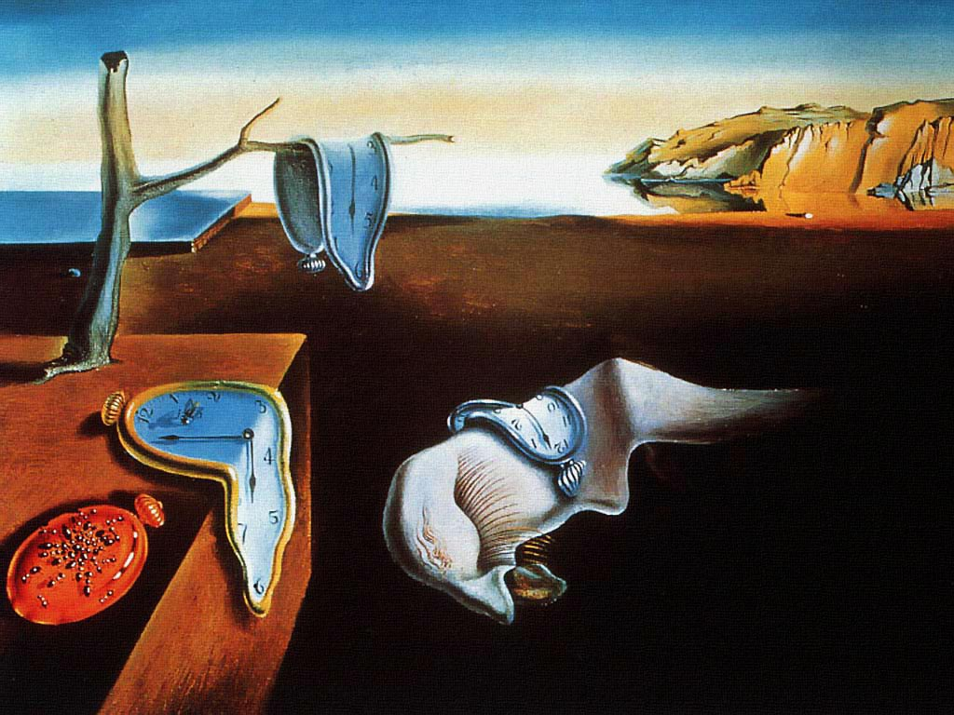
… el principio del tiempo (casi)
t=0.00000000000000000000000000000000001 segs

Slide 36
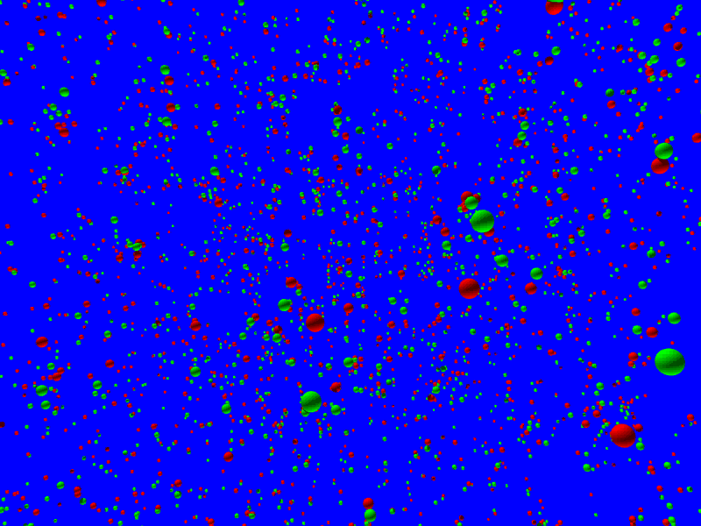

Slide 37
Inflación cósmica
→ condiciones iniciales

Slide 38
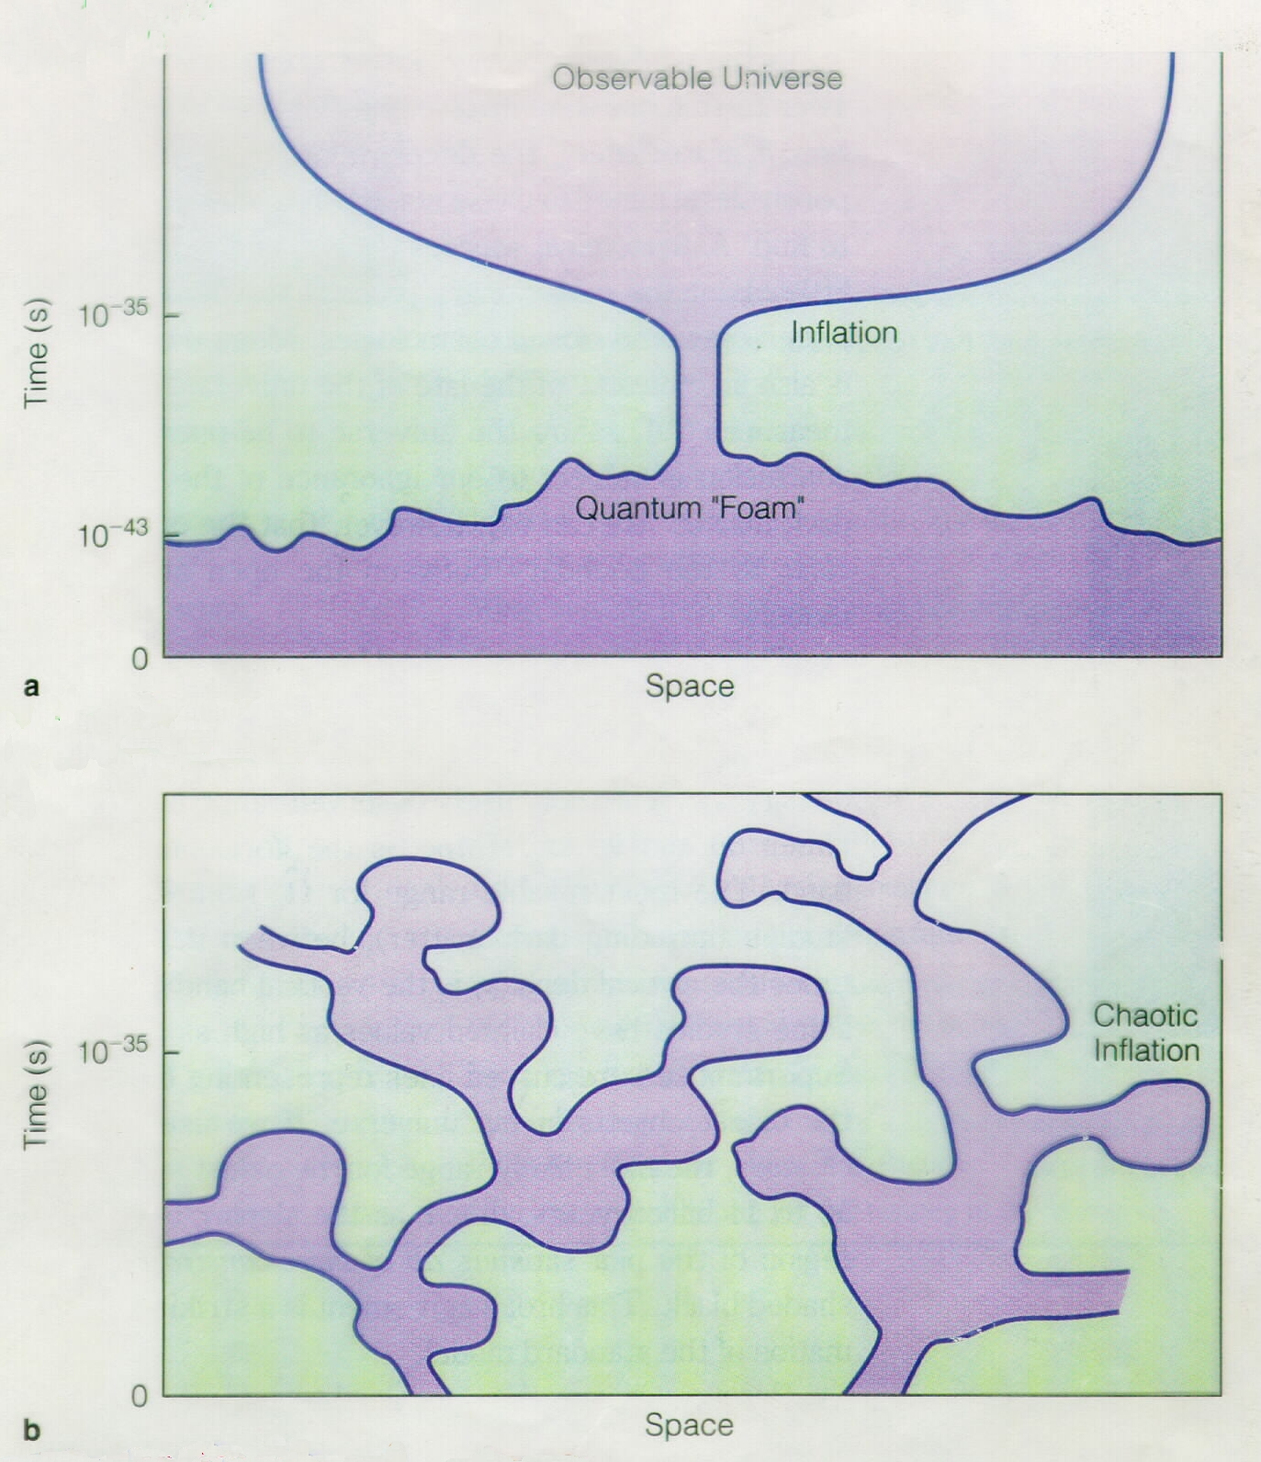
Cosmic Inflation
Observable universe
t=10⁻³⁵ s
Chaotic
inflation
According to theory of cosmic inflation, our visible Universe is a small patch of a much larger region.
Many other patches could inflate too and produce other universes

Slide 40
Cosmic Inflation
tiny mass irregularities
t=10⁻³⁵ s
Chaotic
inflation
Inflation theory predicts:
early universe seeded by tiny fluctuations in mass produced by quantum processes

Slide 41
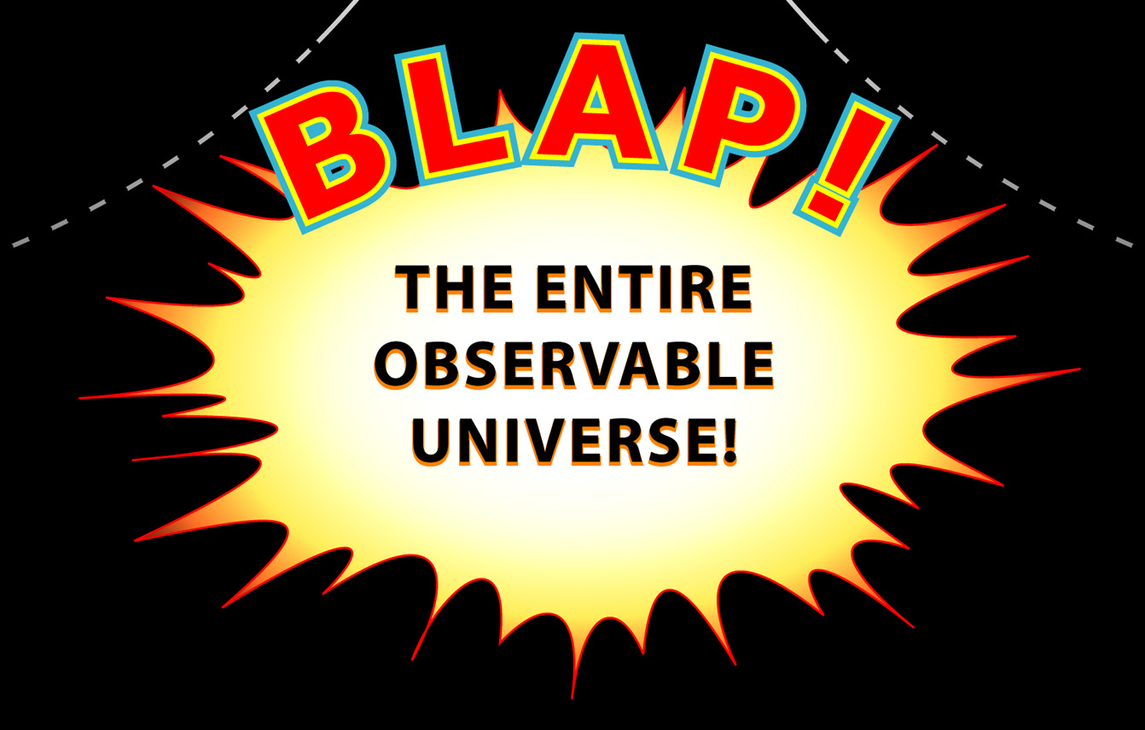
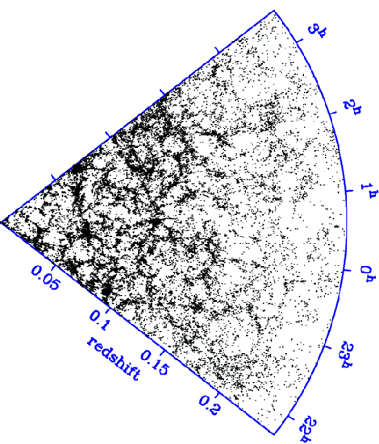
El crecimiento de estructura cósmica
t=10⁻³⁵ seconds
De acuerdo a la teoría de la inflación las galaxias surgieron de pequñas “fluctuaciones cuánticas”
creadas approximadamente hace 14 mil milliones años

Slide 42
Las pequñas irregularidades cuánticas fueron amplificadas enormemente por la gravitación de la materia obscura

Slide 43
20 minutes

Slide 44
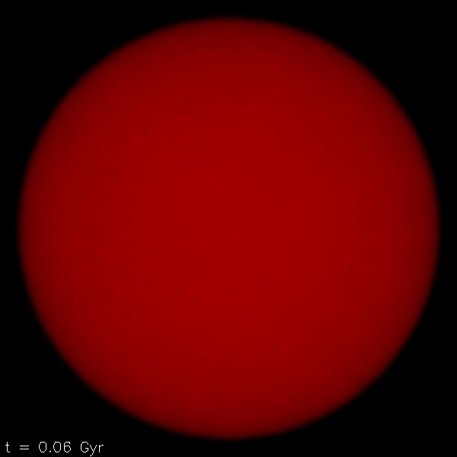
Large Scale Structure
Computer simulation
Small irregularities in the early universe grow under the action of gravity:
500 million light years

Slide 45
La ciencia del universo
La cosmología moderna esta basada en:
Las leyes de la física: reglas generales sobre fenómenos naturales, derivadas empíricamente, y expresadas matemáticamente e.g. ley de gravitación de Newton, ley de los gases de Boyle, mecánica cuántica, relatividad
  Verificadas experimentalmente en la Tierra
  Universales (?)
Para ser física, debe ser refutable!

Slide 46
El crecimiento de estructura cosmica
t=10⁻³⁵ seconds
De acuerdo a la teoría de la inflación las galaxias surgieron de pequñas “fluctuaciones cuánticas”
Como probamos (o no) esto?
t=14 mil milliones años

Slide 47
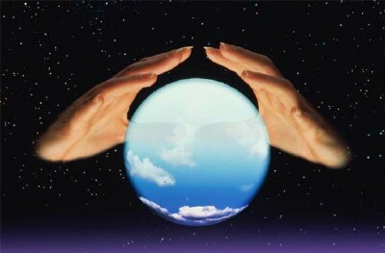
Necesitamos ver al pasado!
Es posible porque la luz viaja a velocidad finita (300,000 km/s)
Notes:
a crystal ball

Slide 48
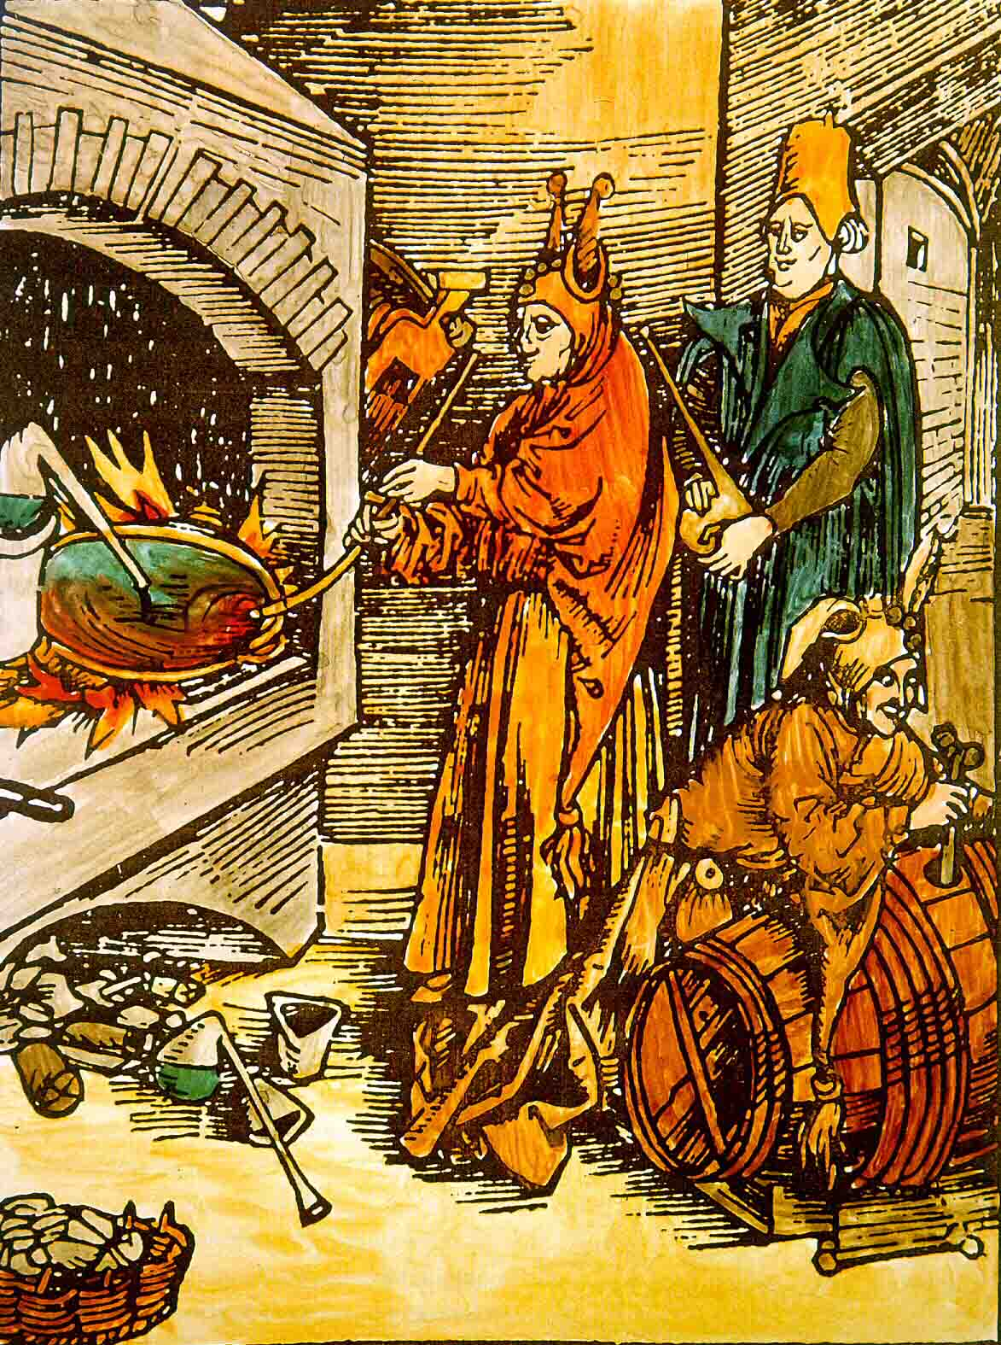
El universo temprano era muy caliente

Slide 49
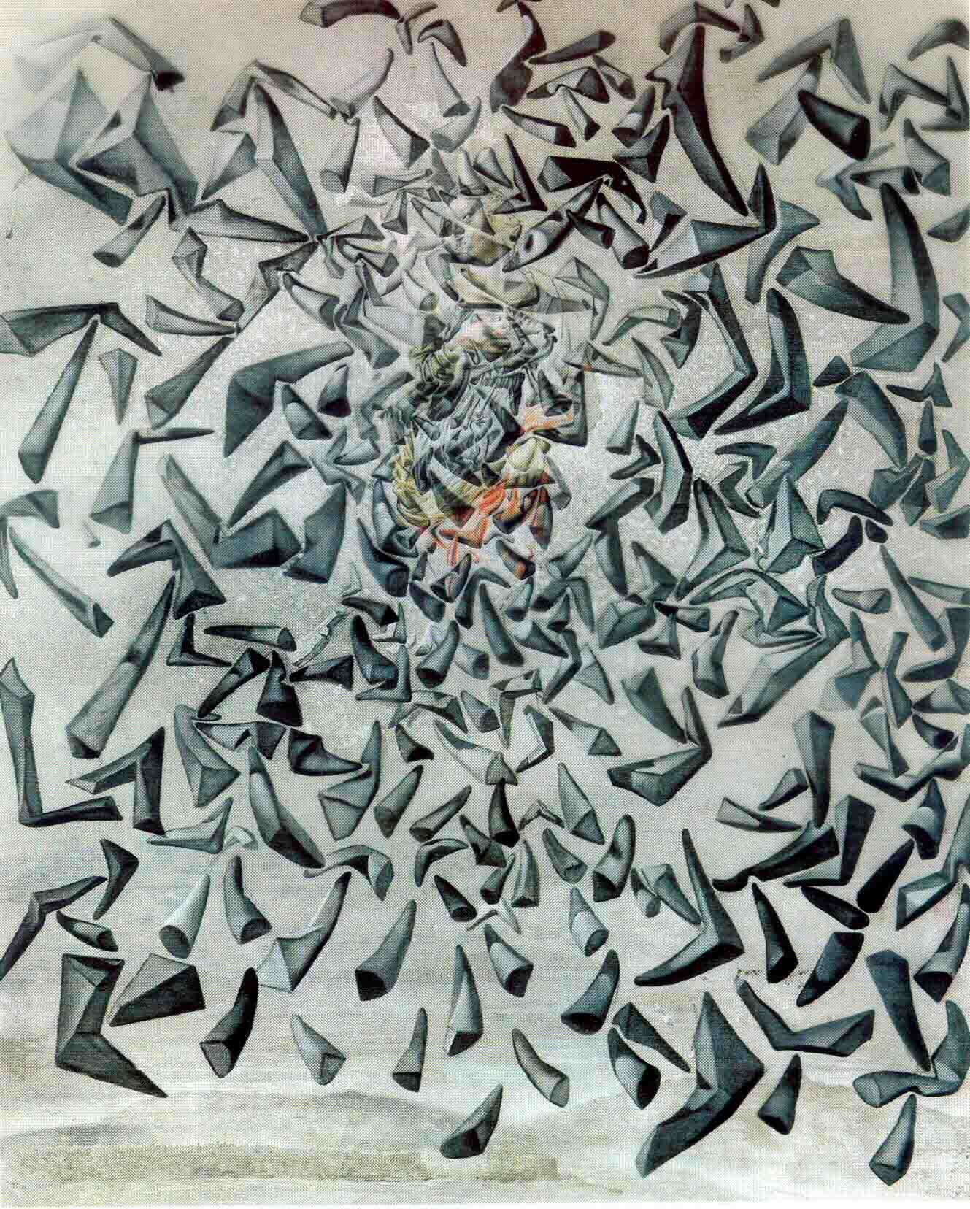
El eco del Big Bang

Slide 50
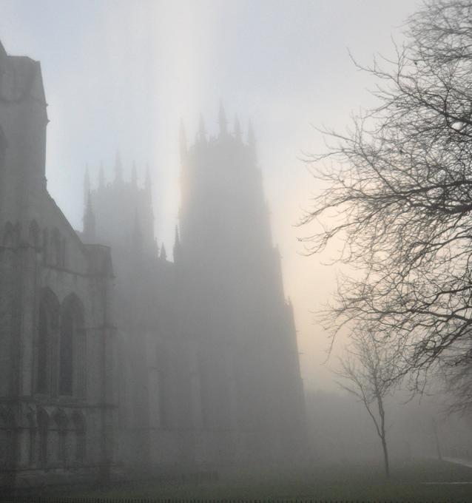
A los 350,000 años se emite la radiación de microondas de fondo
El universo temprano era brumoso

Slide 51
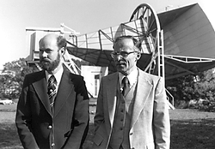
The echo of the Big Bang
In 1964, Arno Penzias & Bob Wilson were carrying out experiments using a microwave antenna for satellite communications.
As they pointed the antenna towards the sky, their receiver registered a faint ‘hiss’ coming from all directions that would not go away.

Slide 52
La temperatura de la radiación adquire pequeñas irregulardades

Slide 53
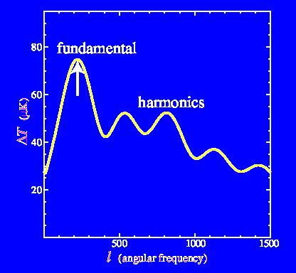
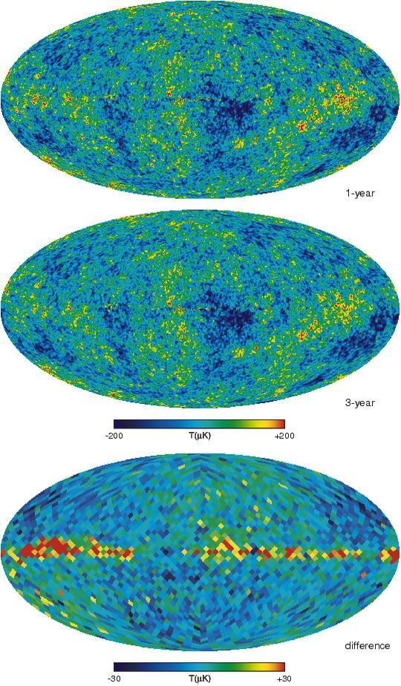
La temperatura de la radiación adquire pequeñas irregulardades

Slide 54
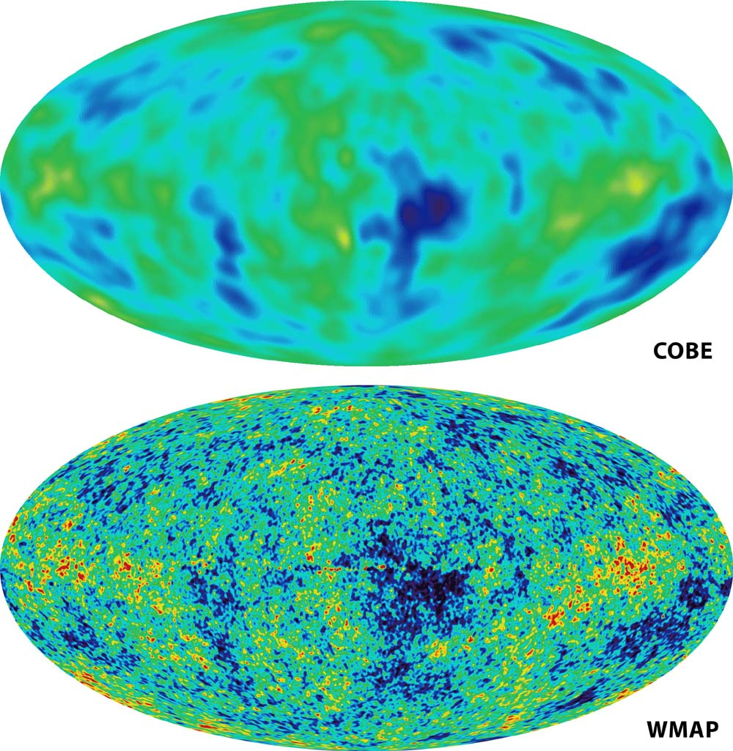
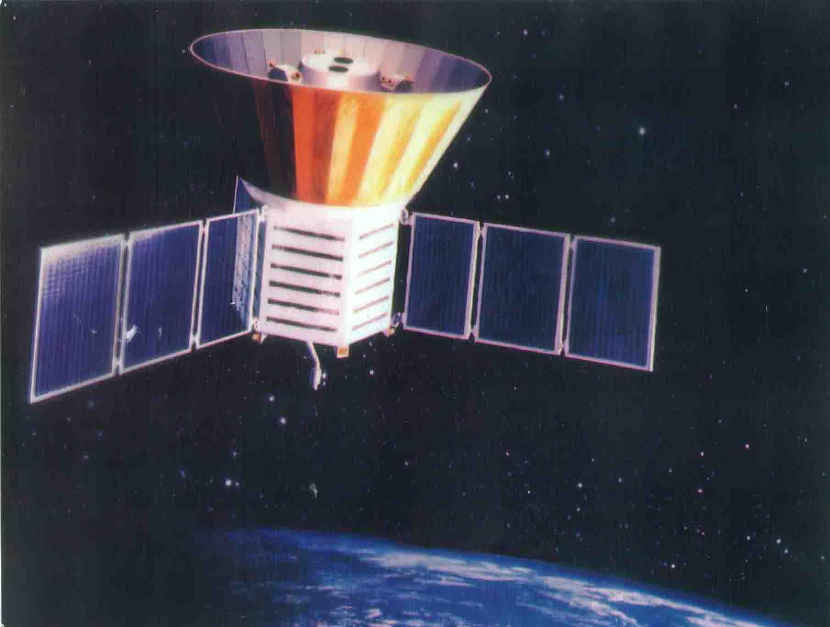
The CMB
1992
The cosmic microwave background radiation (CMB) provides a window to the universe at t~3x10⁵ yrs
In 1992 COBE discovered temperature fluctuations (ΔT/T~10⁻⁵) consistent with inflation predictions

Slide 55
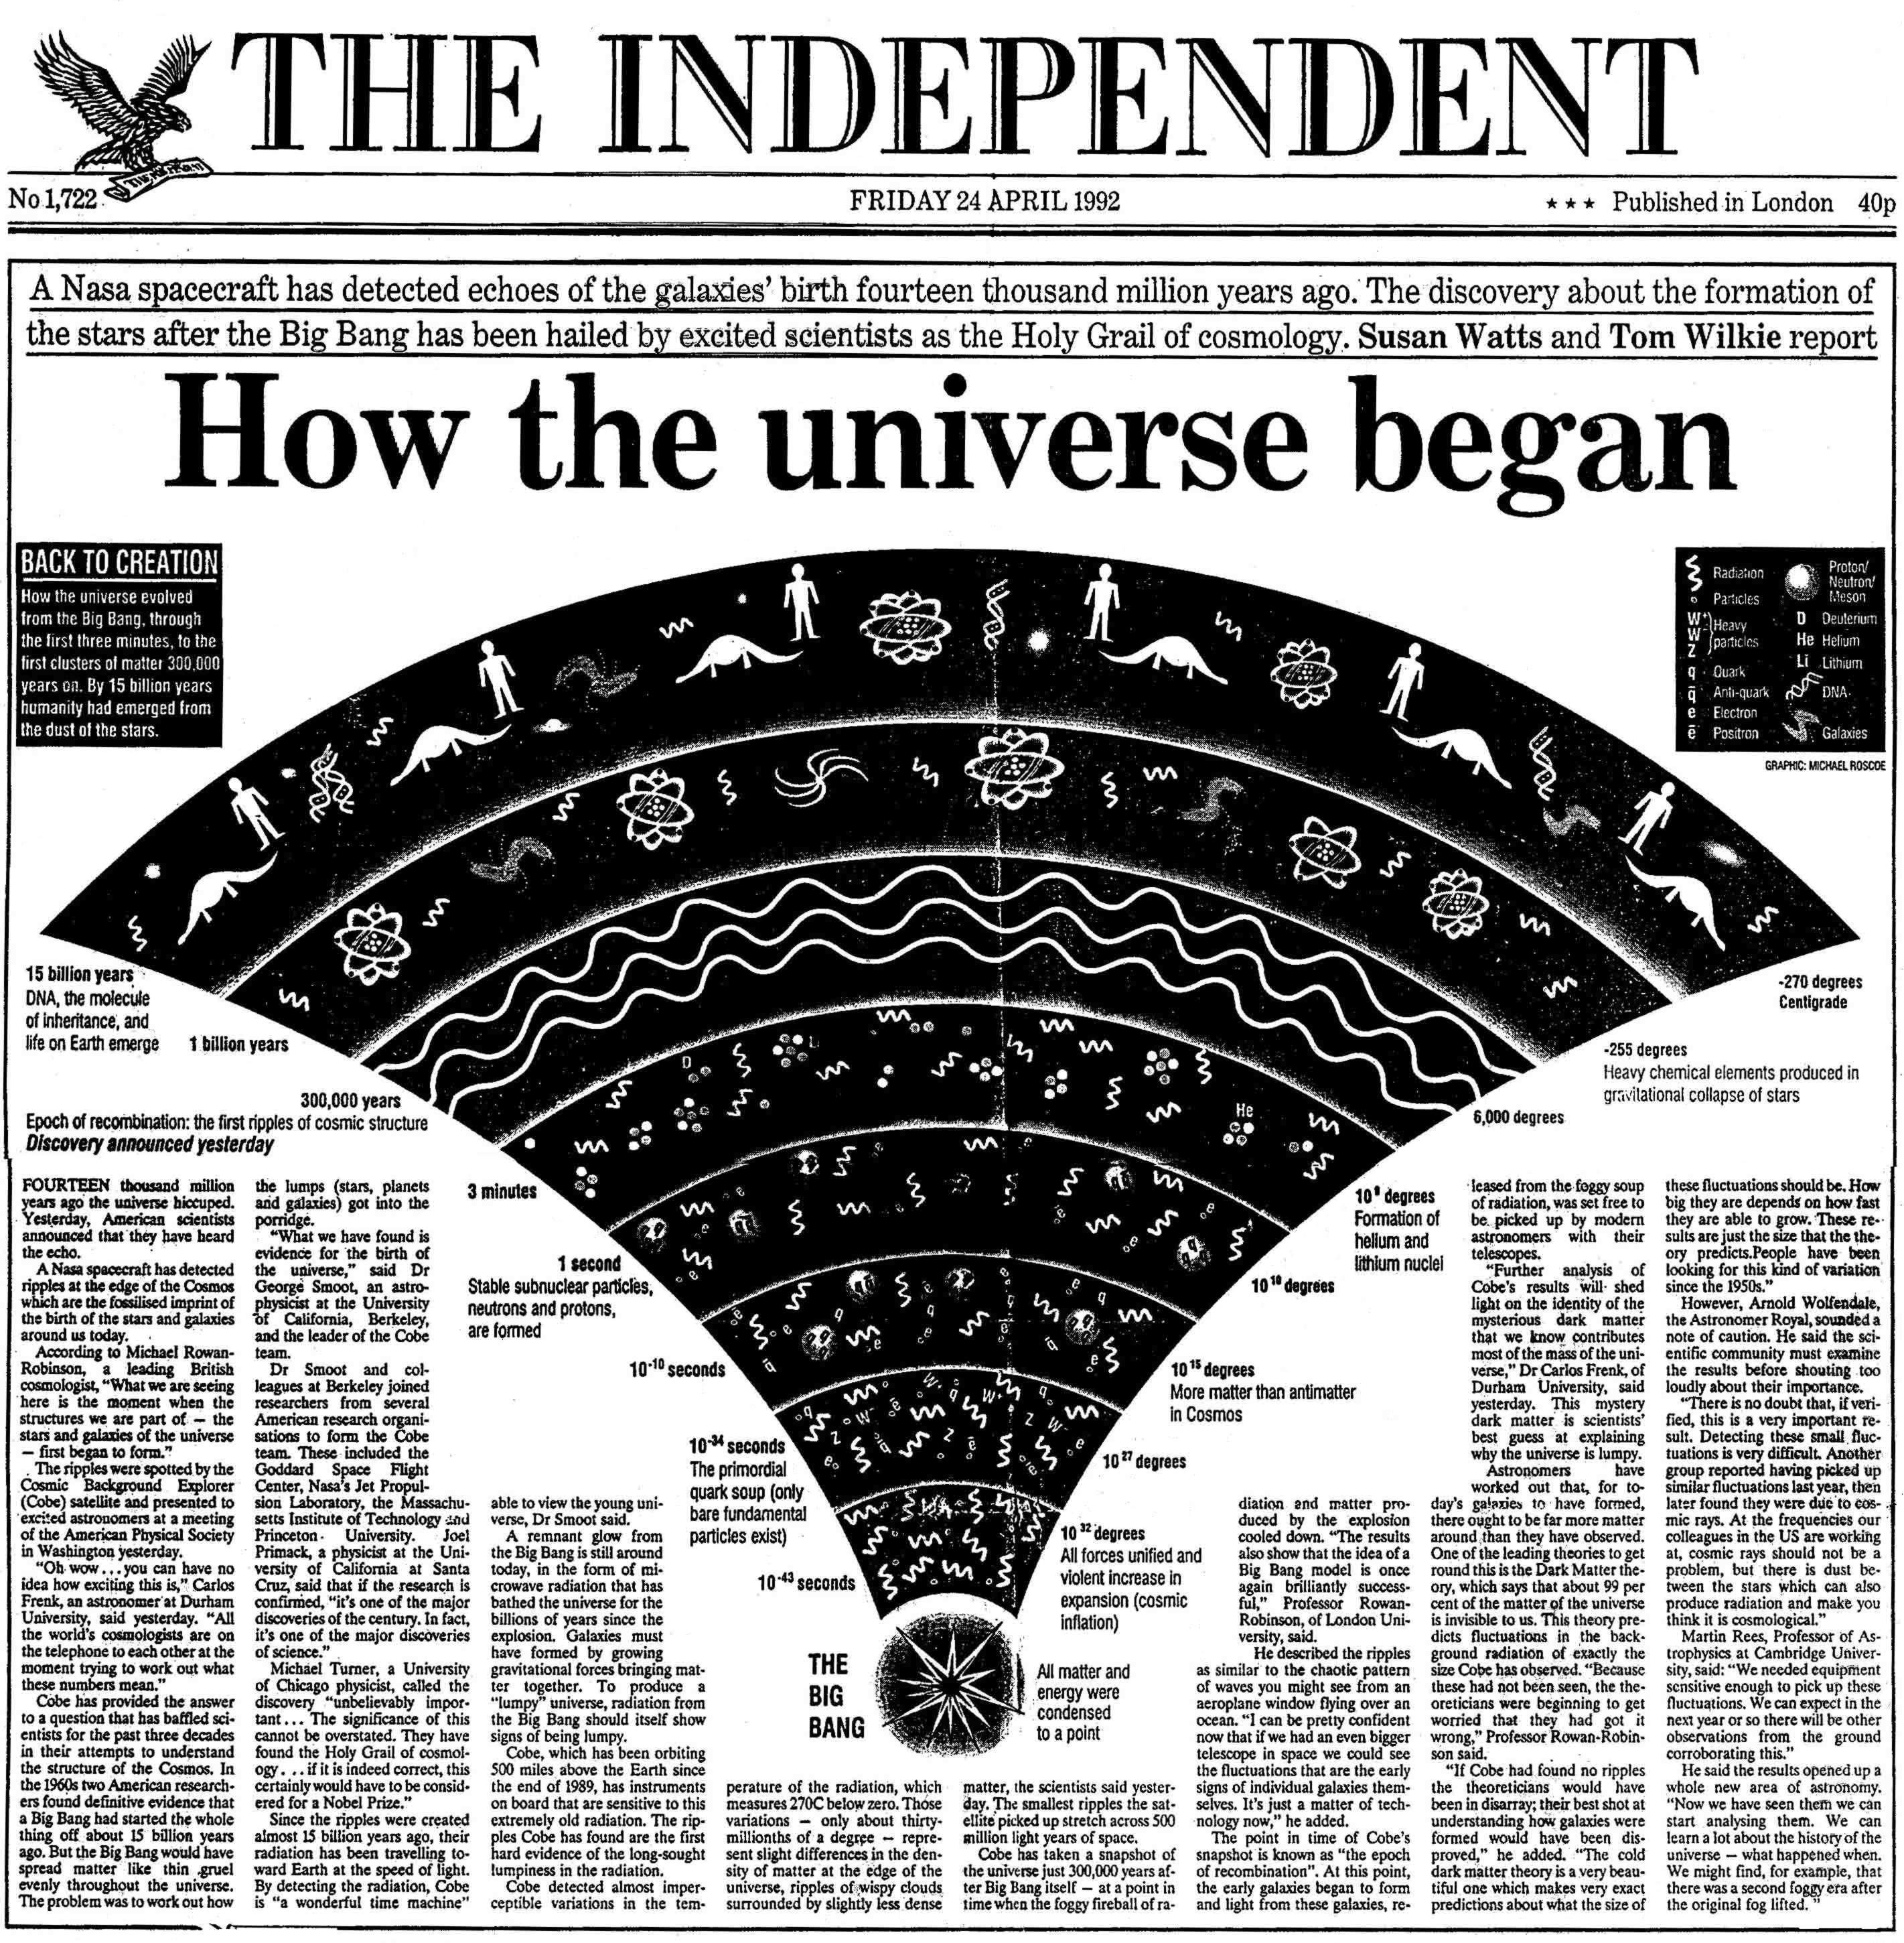
Flammarion 1888: tete des etoiles

Slide 56


The CMB
1992
George Smoot - Nobel Prize 2006

Slide 57

The CMB
1992
2003

Slide 58
The CMB
1992
2012
Planck

Slide 59

Temperature anisotropies in CMB
Large scales
Small scales
coherent oscillations of γ – baryon fluid
2D power spectrum
Sunyaev & Zel’dovich‘70
Peebles & Yu ‘70; Peebles‘82

Slide 60
Planck: anisotropías en la temp. del CMB
Amplitud de la fluctuaciones
Los datos confirman las predicciones teóricas

Slide 61
27 minutes

Slide 62
El crecimiento de estructura cosmica
t=380,000 yrs
δρ/ρ ∼10⁻⁵
t=13.8 billion yrs
δρ/ρ ∼1−10⁶

Slide 63

Tests del paradigma
“Cosmology machine”
t=380,000 yrs
Simulaciones
δρ/ρ ∼10⁻⁵
Simulaciones en supercomputadoras usan leyes de la física para calcular come pequeñas fluctuaciones primordiales dan lugar a las galaxias
t=13.8 billion yrs
δρ/ρ ∼1−10⁶

Slide 64


Slide 65


Slide 66


Slide 67

Trayford et al ‘15

Slide 68

El origen de la estructura cósmica
Inflación (t~10⁻³⁵ s)
Pequeñas fluctuaciones cuánticas
CMB (t~3x10⁵ yrs)
Galaxias (t~13x10⁹yrs)
Materia obscura
Fluctuaciones observadas en la temp. de la radiación cósmica
Galaxies form
Mediciones de la temp. del CMB y de la distribución de galaxias confirman el paradigma

Slide 69
Es el final de la historia ?

Slide 70
Preguntas abiertas
Que es la energía obscura?
Come empezó el universo?
Que es la materia obscura?

Slide 71

Ha habido enorme progreso en la cosmologia en los ultimos 30 años
… pero lo mejor esta todavía por llegar

Slide 72

Todo de la nada
Si el Señor todo poderoso me hubiera consultado antes de embarcarse en la creación, le habría recomendado algo más simple
Alfonso X, el sabio

